Slide 1

填空题
2分
1.三点式振荡电路的组成法则是 [填空1] [填空2]
正常使用填空题需3.0以上版本雨课堂
作答

Slide 2
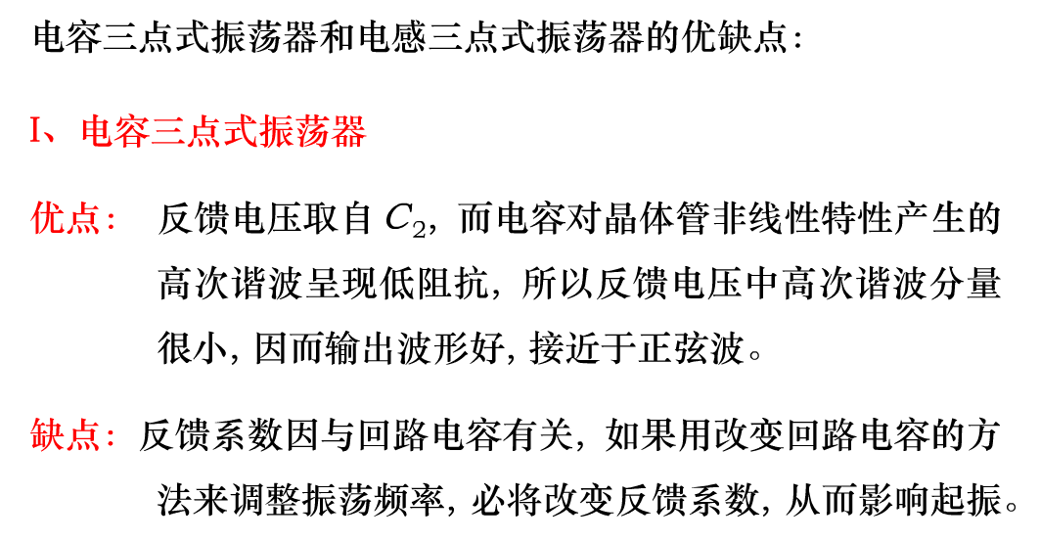

Slide 3
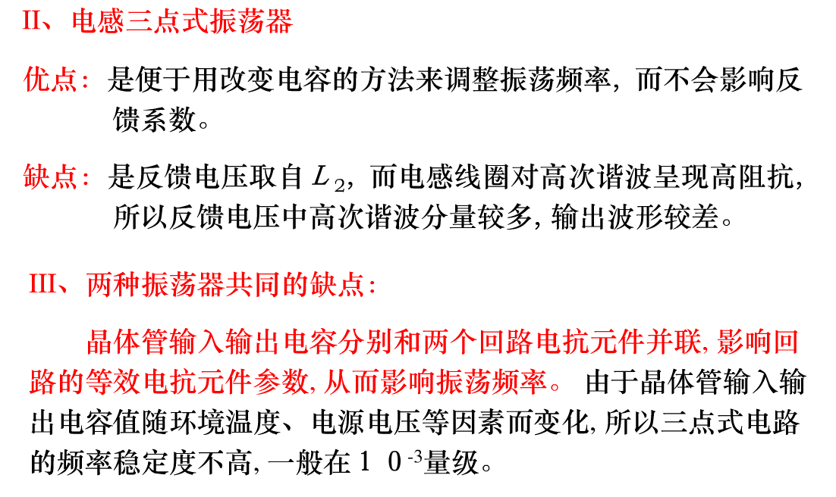

Slide 4
单选题
2分
2. 电容三点式的优点是（）
A
波形比较好
B
调制电容改变频率时不容易影响起振
C
频率稳定度高
D
以上都是
提交

Slide 5
单选题
2分
3. LC并联谐振回路,谐振频率为f_{o}，当信号源频率f_{S}>f_{o}时，LC呈（）。
A
电阻性
B
电容性
C
电感性
D
不确定
提交

Slide 6
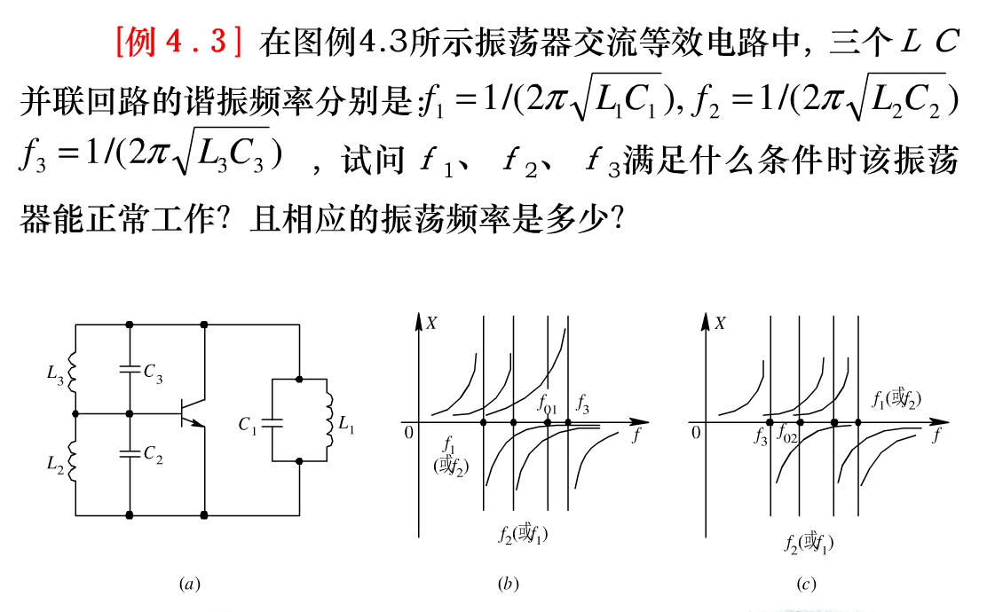

Slide 7
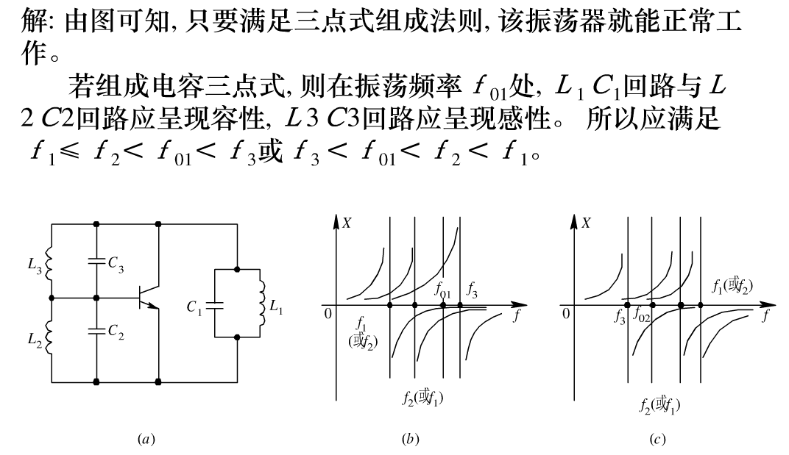

Slide 8
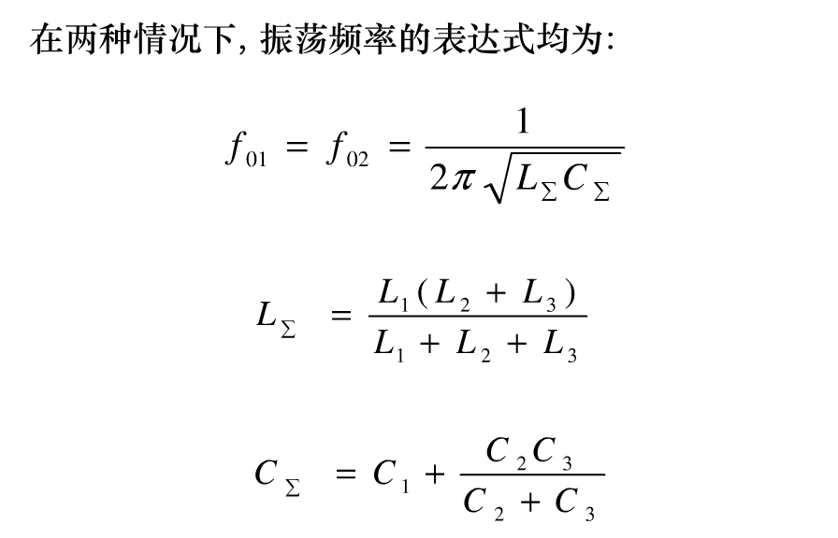

Slide 9
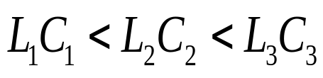
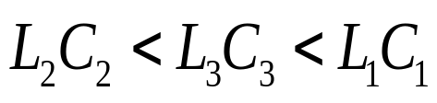
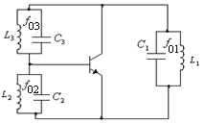
单选题
2分
4. 下图中各回路的谐振频率如图标示，设有以下二种情况：（1） （2） 能否产生振荡？
A
（1）（2）都能
B
（1）能，（2）不能
C
（1）不能，（2）能
D
（1）（2）都不能
提交

Slide 10
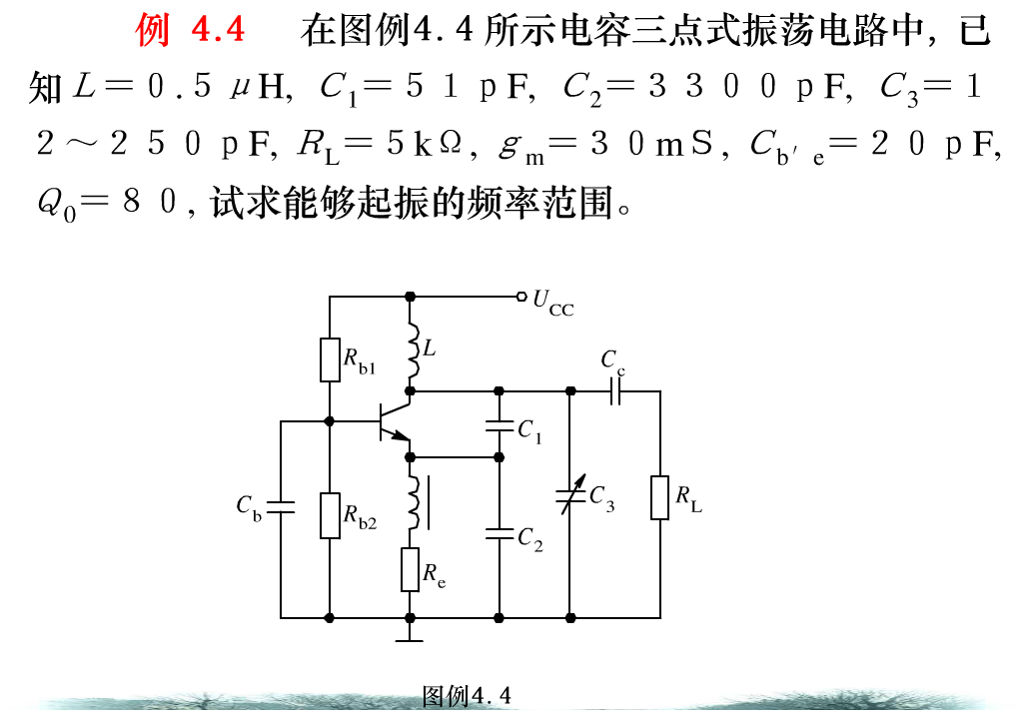

Slide 11
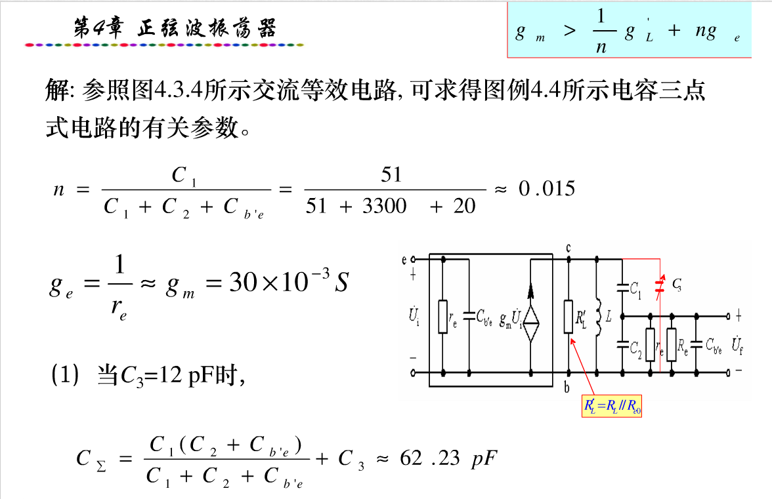

Slide 12
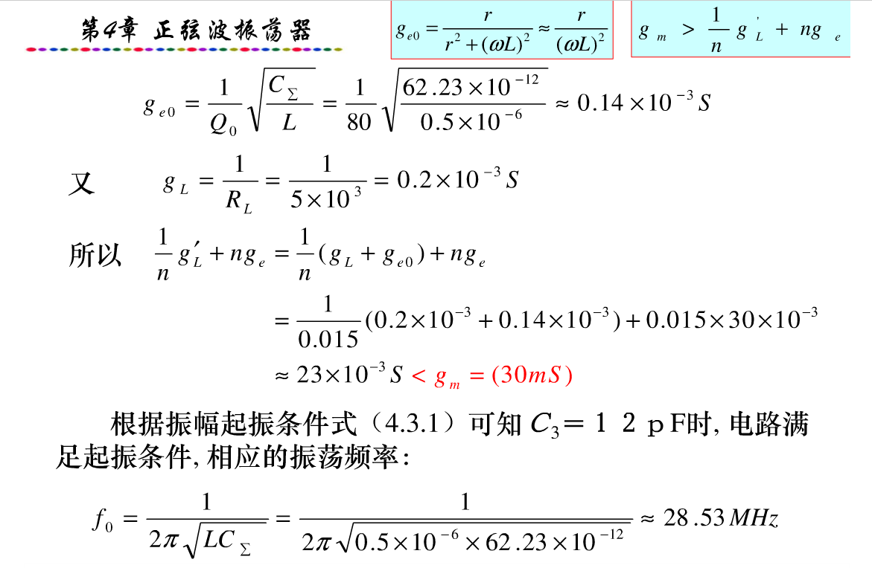

Slide 13
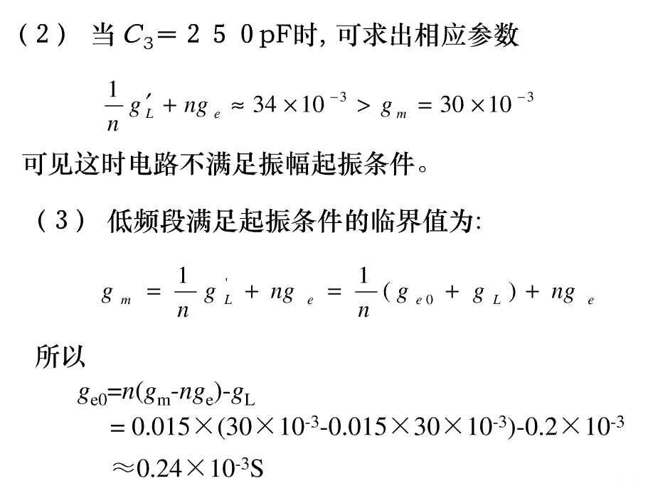

Slide 14
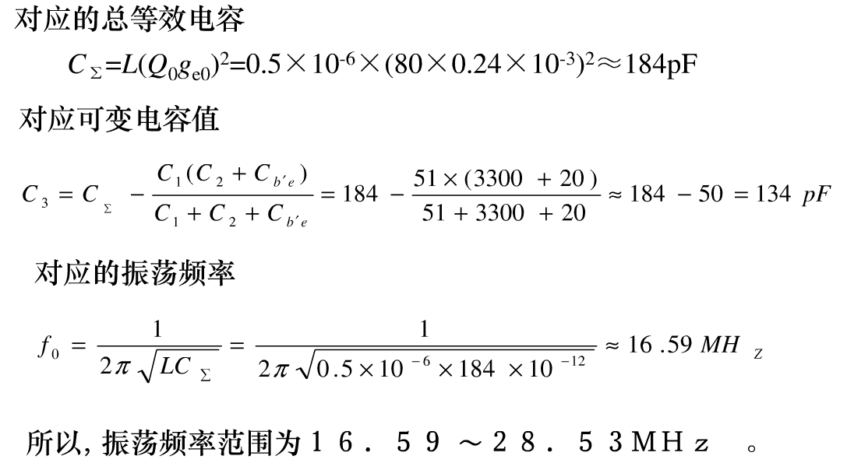

Slide 15
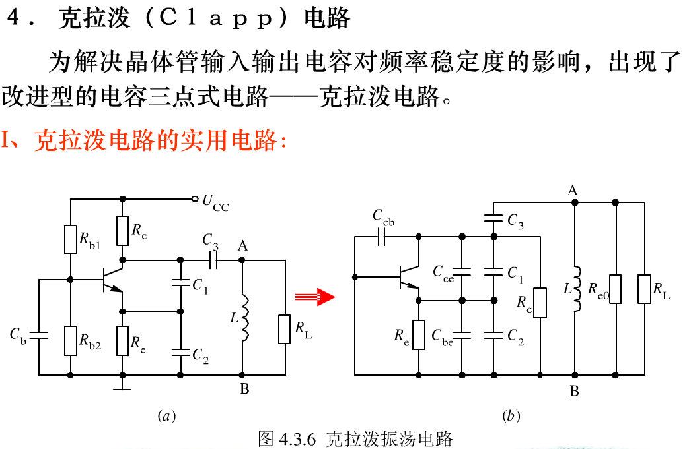

Slide 16
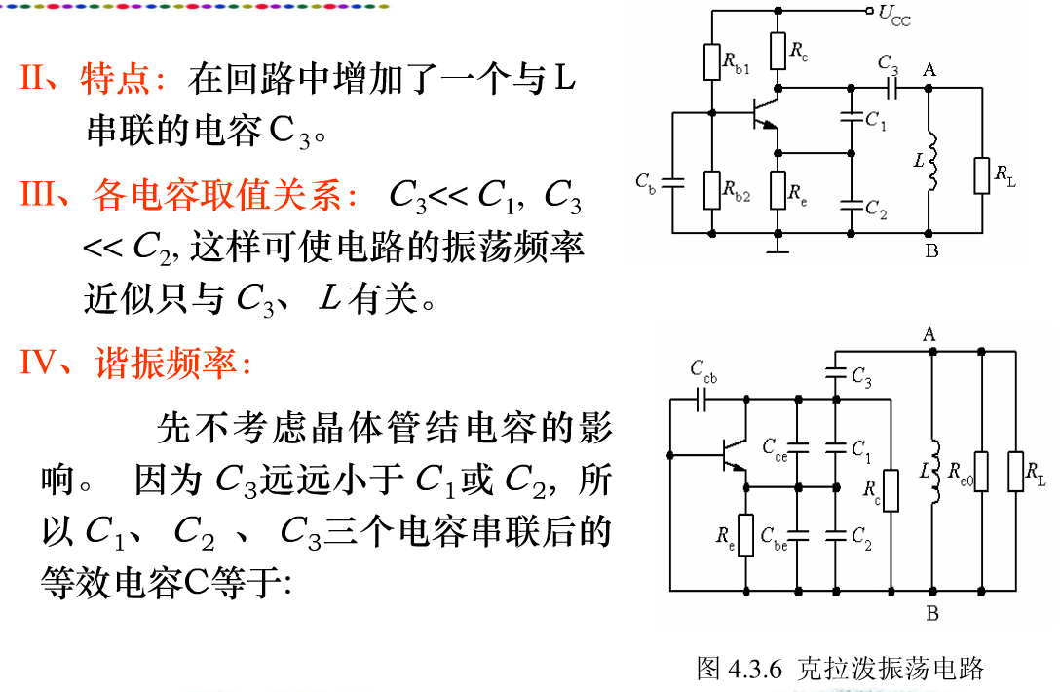

Slide 17
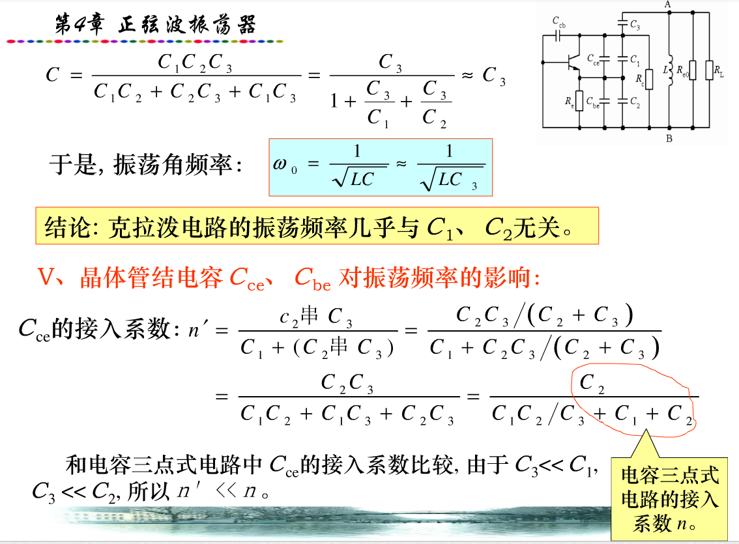

Slide 18
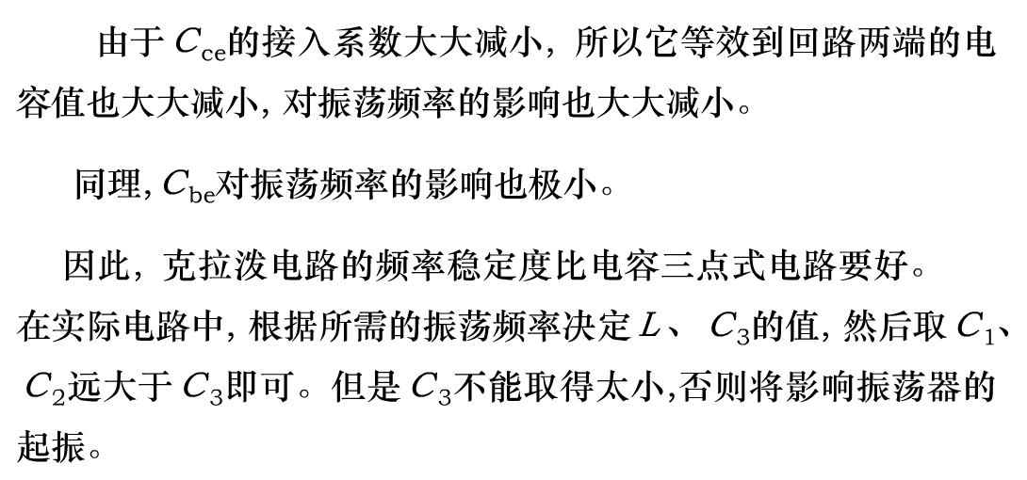

Slide 19
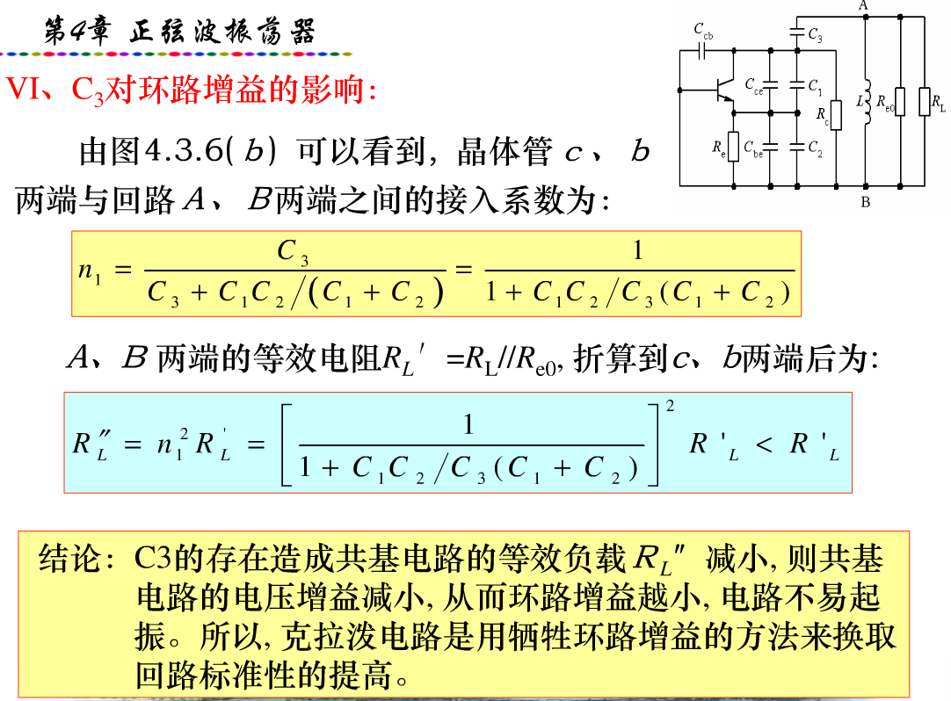

Slide 20
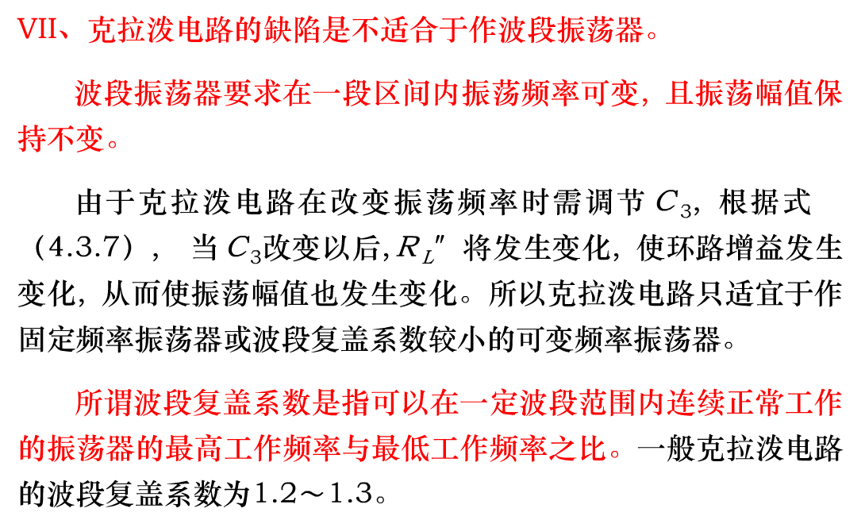

Slide 21
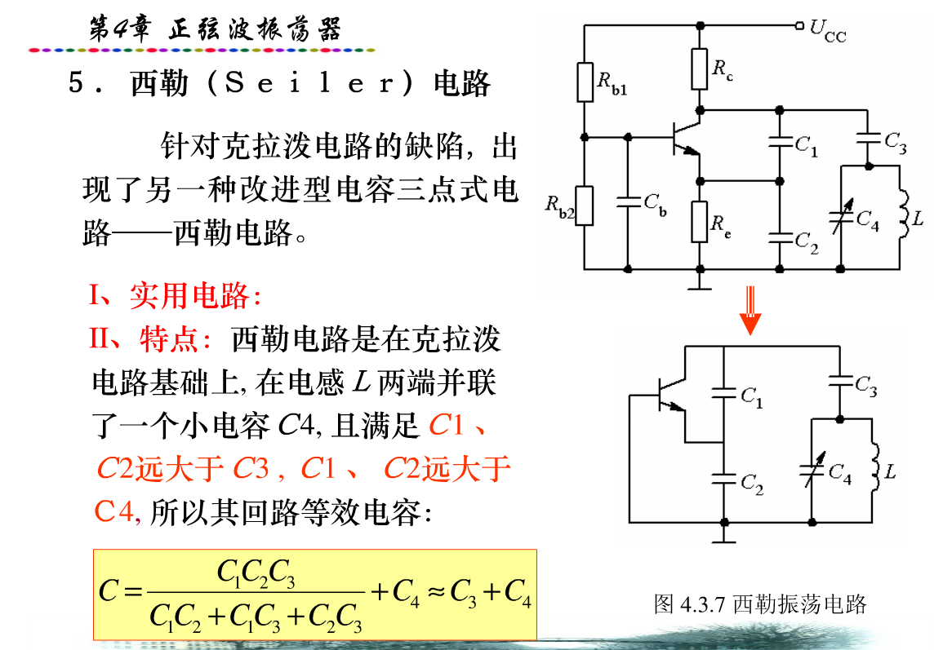

Slide 22
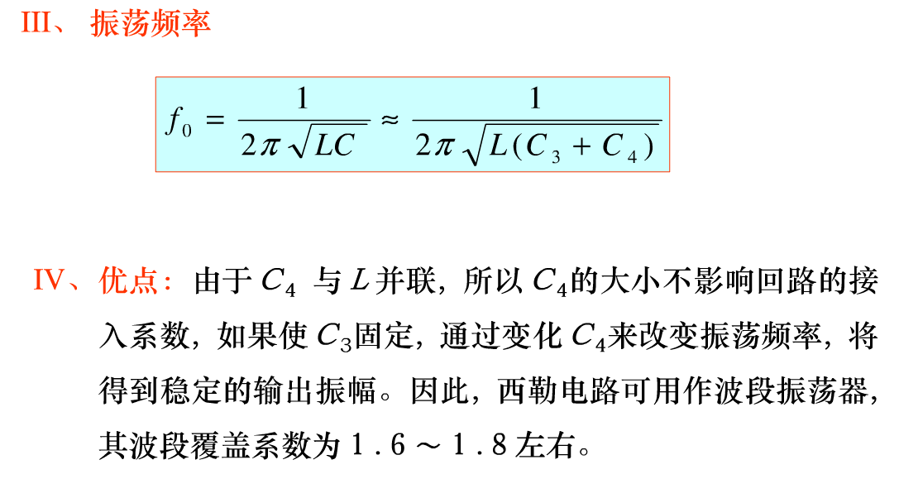

Slide 23
单选题
2分
5. 考毕兹电路和哈特莱电路的共同缺点是（）
A
波形不理想
B
改变电容改变频率的时候有肯能会影响起振
C
频率稳定度都不是很高
D
以上都是
提交

Slide 24
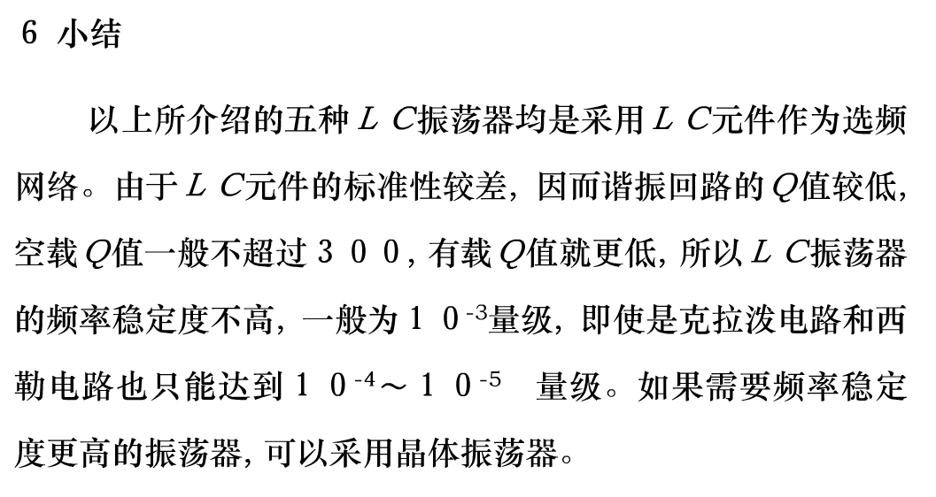

Slide 25
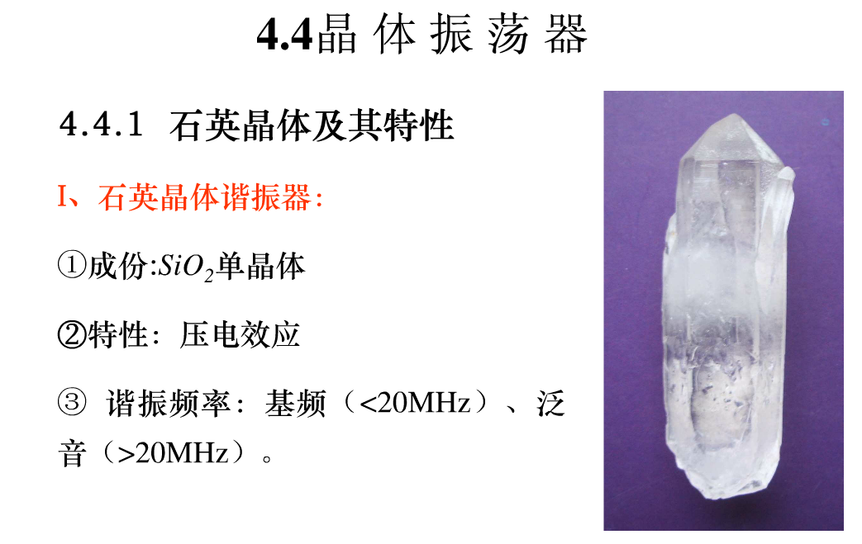

Slide 26
